Slide 1

Chapter 1
Introduction
A note on the use of these ppt slides:
We’re making these slides freely available to all (faculty, students, readers). They’re in PowerPoint form so you can add, modify, and delete slides (including this one) and slide content to suit your needs. They obviously represent a lot of work on our part. In return for use, we only ask the following:
If you use these slides (e.g., in a class) in substantially unaltered form, that you mention their source (after all, we’d like people to use our book!)
If you post any slides in substantially unaltered form on a www site, that you note that they are adapted from (or perhaps identical to) our slides, and note our copyright of this material.
Thanks and enjoy! JFK/KWR
All material copyright 1996-2009
J.F Kurose and K.W. Ross, All Rights Reserved
Computer Networking: A Top Down Approach ,
5th edition.
Jim Kurose, Keith Ross
Addison-Wesley, April 2009.
Introduction
1-<number>

Slide 2
Chapter 1: Introduction
Our goal:
get “feel” and terminology
more depth, detail later in course
approach:
  use Internet as example
Overview:
what’s the Internet?
what’s a protocol?
network edge; hosts, access net, physical media
network core: packet/circuit switching, Internet structure
performance: loss, delay, throughput
security
protocol layers, service models
history
Introduction
1-<number>

Slide 3
Chapter 1: roadmap
  1.1 What is the Internet?
  1.2 Network edge
    end systems, access networks, links
  1.3 Network core
    circuit switching, packet switching, network structure
  1.4 Delay, loss and throughput in packet-switched networks
  1.5 Protocol layers, service models
  1.6 Networks under attack: security
  1.7 History
Introduction
1-<number>

Slide 4





What’s the Internet: “nuts and bolts” view
PC
Hàng triệu thiết bị tính toán được nối mạng: hosts = end systems
  chạy các ứng dụng mạng
Mobile network
server
Global ISP
wireless
laptop
cellular
handheld
Home network
communication links
  fiber, copper, radio, satellite
  transmission rate = bandwidth
Regional ISP
access
points
Institutional network
wired
links
routers: Chuyển các packets (gói tin)
router
Introduction
1-<number>
Notes:
Theo công bố của tổ chức Internet System Consortium vào tháng 7 năm 2009, đã có khoảng gần 600 triệu hệ cuối được nối vào Internet, không kể các thiết bị kết nối không thường xuyên vào Internet như điện thoại di động, máy laptop và các thiết bị khác

Slide 5

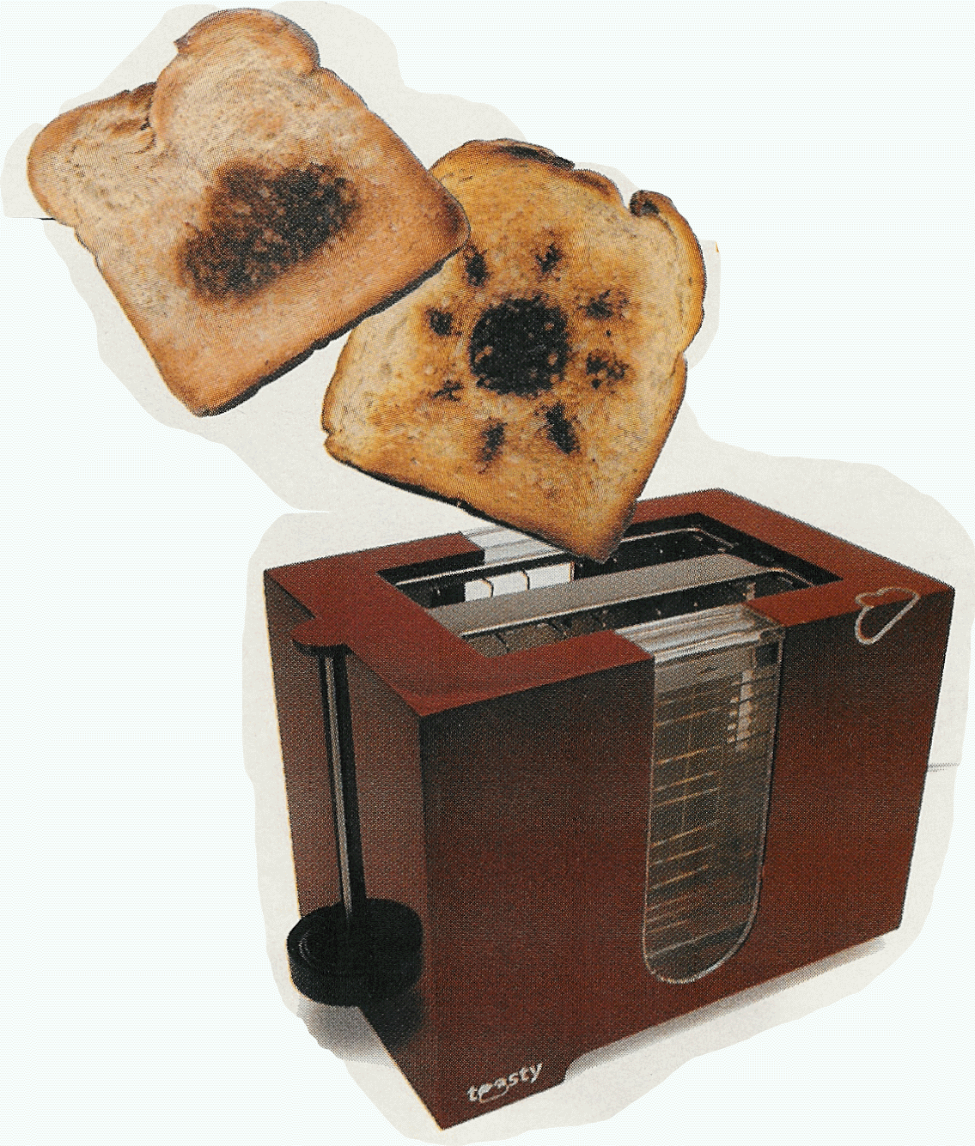
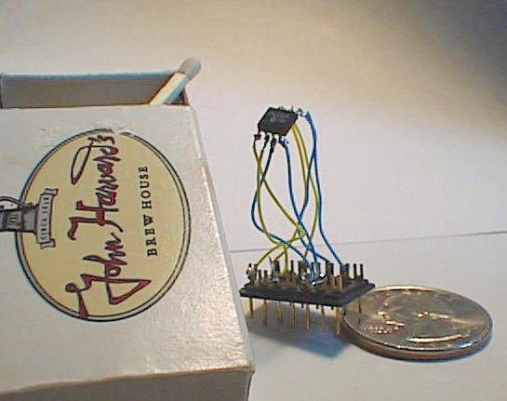

“Cool” internet appliances
Web-enabled toaster +
weather forecaster
IP picture frame
http://www.ceiva.com/
World’s smallest web server
http://www-ccs.cs.umass.edu/~shri/iPic.html
Internet phones
Introduction
1-<number>

Slide 6
What’s the Internet: “nuts and bolts” view
protocols (giao thức) điều kiển việc gửi/nhận các msg
  e.g., TCP, IP, HTTP, Skype, Ethernet
Internet: “mạng của các mạng”
  loosely hierarchical
  public Internet versus private intranet
Các tiêu chuẩn Internet
  RFC: Request for comments
  IETF: Internet Engineering Task Force
Mobile network
Global ISP
Home network
Regional ISP
Institutional network
Introduction
1-<number>

Slide 7
What’s the Internet: a service view
Hạ tầng truyền thông (communication infrastructure) cho phép các ứng dụng phân bố:
  Web, VoIP, email, games, e-commerce, file sharing
Các ứng dụng sử dụng các dịch vụ truyền thông (communication services)
  Truyền dữ liệu bảo đảm từ máy nguồn đến máy đích
  Truyền dữ liệu thường (ko bảo đảm)
Introduction
1-<number>

Slide 8
What’s a protocol?
human protocols:
“Mấy giờ rồi?”
“Cho tôi hỏi”
giới thiệu
… gửi đi một thông điệp nhất định
… một hành động nhất định được thực hiện khi nhận được thông điệp, hoặc khi có 1 sự kiện khác
network protocols:
Máy tính, ko phải người
Tất cả các hoạt động truyền thông trên Internet phải tuân thủ các protocols
protocols define format, order of msgs sent and received among network entities, and actions taken on msg transmission, receipt
Introduction
1-<number>

Slide 9


What’s a protocol?
a human protocol and a computer network protocol:
Xin chào
TCP connection
request
Xin chào
TCP connection
response
Cho hỏi mấy giờ rồi?
Get http://www.awl.com/kurose-ross
2:00
<file>
Thời gian
Q: Other human protocols?
Introduction
1-<number>

Slide 10
Chapter 1: roadmap
  1.1 What is the Internet?
  1.2 Network edge
    end systems, access networks, links
  1.3 Network core
    circuit switching, packet switching, network structure
  1.4 Delay, loss and throughput in packet-switched networks
  1.5 Protocol layers, service models
  1.6 Networks under attack: security
  1.7 History
Introduction
1-<number>

Slide 11
A closer look at network structure:
network edge: ứng dụng và các máy tính (hosts)
access networks, physical media: wired, wireless communication links
network core:
  interconnected routers
  network of networks
Introduction
1-<number>

Slide 12
The network edge:
end systems (hosts):
  Chạy các C trình ứng dụng
  e.g. Web, email
  ở “đường biên của mạng”
peer-peer
client/server model
  Client yêu cầu và nhận các dịch vụ từ các server
  e.g. Web browser/server; email client/server
client/server
peer-peer model:
  Dùng ít hoặc ko dùng các server dành riêng
  e.g. Skype, BitTorrent
Introduction
1-<number>

Slide 13
Access networks and physical media
Q: Kết nối các host vào các edge router ra sao?
Qua mạng truy cập ở gia đình, khu dân cư.
Mạng truy cập của tổ chức (trường học, cty)
Mạng truy cập không dây từ xa
Khi nói đến mạng truy cập, nhớ :
Khả năng truyền (bandwidth, bits per second) của mạng truy cập?
Dùng chung hay dành riêng?
Introduction
1-<number>

Slide 14
Dial-up Modem
Văn phòng trung tâm
(central office)
telephone
network
Internet
Máy tính gia đình
home
dial-up
modem
ISP
modem
(e.g., AOL)
Sử dụng hạ tầng mạng điện thoại đang có
  Máy tính gia đình được kết nối vào văn phòng trung tâm
Tốc độ truy cập trực tiếp đến các router lên tới 56Kbps
Ko thể vừa lướt web, vừa nghe điện thoại cùng lúc
Notes:
Dùng phổ biến trong 1990s.
2008: 10% dân Mỹ còn xài dial-up
Cần khoảng 8 phút để tải 1 bài hát MP3 dài 3 phút và cần nhiều ngày để tải về 1 bộ phim 1 Gbyte!

Slide 15

Digital Subscriber Line (DSL)
Existing phone line:
0-4KHz phone; 4-50KHz upstream data; 50KHz-1MHz downstream data
Internet
home
phone
DSLAM
telephone
network
splitter
DSL
modem
central
office
home
PC
  Cũng sử dụng hạ tầng điện thoại đang có
  Tốc độ upstream lên tới 1Mbps (hiện giờ < 256 Kbps)
  Tốc độ downstream lên tới 8Mbps (hiện giờ < 1 Mbps)
  Sử dụng đường truyền vật lý dành riêng nối đến văn phòng trung tâm.
Notes:
Ngày nay, ở hầu hết các nước phát triển, trên 50% hộ gia đình truy cập Internet qua mạng băng thông rộng. Với các quốc gia như Hàn quốc, Iceland, Hà lan, Đan mạch và Thụy sĩ thì trên 74% hộ gia định truy cập Internet qua mạng băng thông rộng trong năm 2008. Ở Mỹ, DSL và cáp có số lượng người sử dụng gần như nhau. Tuy nhiên, bên ngoài Mỹ và Canada, DSL là thống trị, đặc biệt là ở Châu Âu, hơn 90% kết nối băng thông rộng là DSL ở nhiều quốc gia.

Slide 16
Residential access: cable modems
Không sử dụng hạ tầng điện thoại
  Sử dụng hạ tầng mạng truyền hình cáp
HFC: hybrid fiber coax
  Bất đối xứng: 30Mbps downstream, 2 Mbps upstream
Mạng lưới cáp đồng và cáp quang nối từng hộ gia đình đến router của ISP
  Các hộ gia đình chia sẻ truy cập (share access) tới router
  Không như DSL, kỹ thuật dedicated access
Introduction
1-<number>

Slide 17
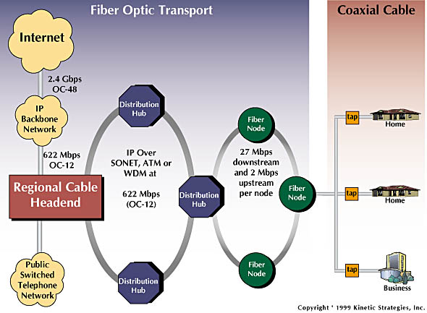
Residential access: cable modems
Diagram: http://www.cabledatacomnews.com/cmic/diagram.html
Introduction
1-<number>

Slide 18

Cable Network Architecture: Overview
Typically 500 to 5,000 homes
cable headend
cable distribution
network (simplified)
home
Introduction
1-<number>

Slide 19
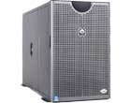
Cable Network Architecture: Overview
server(s)
cable headend
cable distribution
network
home
Introduction
1-<number>

Slide 20
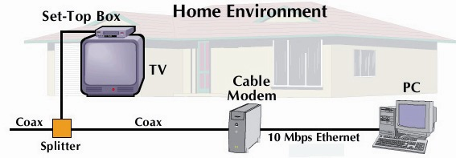
Cable Network Architecture: Overview
cable headend
cable distribution
network (simplified)
home
Introduction
1-<number>

Slide 21
Cable Network Architecture: Overview
FDM (more shortly):
C
O
N
T
R
O
L
V
I
D
E
O
V
I
D
E
O
V
I
D
E
O
V
I
D
E
O
V
I
D
E
O
V
I
D
E
O
D
A
T
A
D
A
T
A
1
2
3
4
5
6
7
8
9
Channels
cable headend
cable distribution
network
home
Introduction
1-<number>

Slide 22
Fiber to the Home
ONT
Internet
optical
fibers
optical
fiber
ONT
OLT
optical
splitter
central office
ONT
Sử dụng đường cáp quang nối đến nhà
Sử dụng 2 kỹ thuật cáp quang cạnh tranh:
  Passive Optical network (PON)
  Active Optical Network (PAN)
Tốc độ truy cập Internet cao hơn, cho phép TV và điện thoại.
Notes:
Ngày nay, hầu hết các khách hàng FTTH có thể tận hưởng tốc độ tải từ 10 đến 20 Mbps và tốc độ tải lên từ 2 đến 10 Mbps. Ngoài dịch dụ truy cập Internet ra, FTTH có thể mang đến các dịch vụ truyền hình và điện thoại truyền thống

Slide 23
Ethernet Internet access
100 Mbps
Institutional
router
Ethernet
switch
To Institution’s
ISP
100 Mbps
1 Gbps
100 Mbps
server
Được dùng phổ biến trong các Cty, trường học, …
  10 Mbs, 100Mbps, 1Gbps, 10Gbps Ethernet
  Hiện thời, các host được nối trực tiếp đến các Ethernet switch

Slide 24
Wireless access networks
Kết nối host đến router qua các mạng truy cập không dây (wireless) dùng chung
  Qua các base station (hoặc “access point”)
wireless LANs:
  802.11b/g (WiFi): 11 or 54 Mbps
wider-area wireless access
  provided by telco operator
  ~1Mbps over cellular system (EVDO, HSDPA)
  next up (?): WiMAX (10’s Mbps) over wide area
router
base
station
mobile
hosts
Introduction
1-<number>

Slide 25
Home networks
Các thành phần tiêu biểu của home network
DSL or cable modem
router/firewall/NAT
Ethernet
wireless access
point
wireless
laptops
to/from
cable
headend
cable
modem
router/
firewall
wireless
access
point
Ethernet
Introduction
1-<number>

Slide 26

Physical Media
Twisted Pair (TP)
two insulated copper wires
  Category 3: traditional phone wires, 10 Mbps Ethernet
  Category 5:
  100Mbps Ethernet
Bit: propagates between
transmitter/rcvr pairs
physical link: what lies between transmitter & receiver
Phương tiện truyền dẫn (guided media):
  signals propagate in solid media: copper, fiber, coax
unguided media:
  signals propagate freely, e.g., radio
Introduction
1-<number>

Slide 27


Physical Media: coax, fiber
Fiber optic cable:
Sợi quang mang xung ánh sáng, mỗi xung biểu diễn 1 bit
Làm việc ở tốc độ cao:
  high-speed point-to-point transmission (e.g., 10’s-100’s Gps)
Ít lỗi, miễn nhiễu điện từ
Coaxial cable:
Hai dây dẫn đồng trục
Hai hướng
baseband:
  Một kênh truyền trên cáp
  legacy Ethernet
broadband:
  Nhiều kênh truyền trên cáp
  HFC
Introduction
1-<number>

Slide 28
Physical media: radio
signal carried in electromagnetic spectrum
no physical “wire”
bidirectional
propagation environment effects:
  reflection
  obstruction by objects
  interference
Radio link types:
terrestrial microwave
  e.g. up to 45 Mbps channels
LAN (e.g., Wifi)
  11Mbps, 54 Mbps
wide-area (e.g., cellular)
  3G cellular: ~ 1 Mbps
satellite
  Kbps to 45Mbps channel (or multiple smaller channels)
  270 msec end-end delay
  geosynchronous versus low altitude
Introduction
1-<number>

Slide 29
Chapter 1: roadmap
  1.1 What is the Internet?
  1.2 Network edge
    end systems, access networks, links
  1.3 Network core
    circuit switching, packet switching, network structure
  1.4 Delay, loss and throughput in packet-switched networks
  1.5 Protocol layers, service models
  1.6 Networks under attack: security
  1.7 History
Introduction
1-<number>

Slide 30
The Network Core
Mạng lưới các router được nối kết nhau
Câu hỏi căn bản: dữ liệu được truyền dẫn qua mạng này như thế nào?
  circuit switching: dedicated circuit per call: telephone net
  packet-switching: data sent thru net in discrete “chunks”
Introduction
1-<number>

Slide 31
Network Core: Circuit Switching
End-end resources reserved for “call”
link bandwidth, switch capacity
dedicated resources: no sharing
circuit-like (guaranteed) performance
call setup required
Introduction
1-<number>

Slide 32
Network Core: Circuit Switching
network resources (e.g., bandwidth) divided into “pieces”
pieces allocated to calls
resource piece idle if not used by owning call (no sharing)
dividing link bandwidth into “pieces”
  frequency division
  time division
Introduction
1-<number>

Slide 33
Circuit Switching: FDM and TDM
Example:
FDM
4 users
frequency
time
TDM
frequency
time
Introduction
1-<number>
Notes:
Two simple multiple access control techniques.
Each mobile’s share of the bandwidth is divided into portions for the uplink and the downlink. Also, possibly, out of band signaling.
As we will see, used in AMPS, GSM, IS-54/136

Slide 34
Numerical example
Gửi 1 file 640,000 bits, từ host A đến host B qua mạng circuit-switched mất bao lâu?
  Tốc độ đường truyền 1.536 Mbps
  Mỗi đường truyền sử dụng TDM với 24 slots/sec
  Cần 500 msec để thiết lập mạch nối 2 điểm
Introduction
1-<number>

Slide 35
Network Core: Packet Switching
Dòng dữ liệu được chia thành các gói tin (packets)
user A, B packets share network resources
each packet uses full link bandwidth
resources used as needed
Tranh chấp tài nguyên:
Tổng nhu cầu tài nguyên yêu cầu có thể vượt quá khả năng tài nguyên đang có
Tắc nghẽn: hàng đợi gói tin, chờ sử dụng đường truyền
store and forward: packets move one hop at a time
  Node receives complete packet before forwarding
Bandwidth division into “pieces”
Dedicated allocation
Resource reservation
Introduction
1-<number>

Slide 36
Packet Switching: Statistical Multiplexing
100 Mb/s
Ethernet
A
C
statistical multiplexing
1.5 Mb/s
B
queue of packets
waiting for output
link
D
E
Sequence of A & B packets does not have fixed pattern, bandwidth shared on demand ➔ statistical multiplexing.
TDM: each host gets same slot in revolving TDM frame.
Introduction
1-<number>

Slide 37
Packet-switching: store-and-forward
L
R
R
R
Cần L/R giây để truyền hết gói tin L bit lên đường truyền với tốc độ R bps
store and forward: toàn bộ gói tin phải đến router trước khi có thể được truyền trên nhánh mạng kế tiếp.
Độ trễ (delay) = 3 L/R (giả sử ko có độ trễ trên đường truyền)
Example:
L = 7.5 Mbits
R = 1.5 Mbps
transmission delay = 15 sec
more on delay shortly …
Introduction
1-<number>

Slide 38
Packet switching versus circuit switching*
Packet switching cho phép nhiều user hơn dùng mạng
1 Mb/s link
Mỗi user:
  100 kb/s khi “active”
  active 10% of time
circuit-switching:
  10 users
packet switching:
  Với 35 users, xác suất nhiều hơn 10 user “active” cùng lúc < .0004
N users
1 Mbps link
Q: Tính như thế nào để ra 0.0004?
Introduction
1-<number>

Slide 39
Packet switching versus circuit switching
Is packet switching a “slam dunk winner?”
Tốt cho trường hợp truyền dữ liệu hàng loạt
  resource sharing
  simpler, no call setup
Sự ùn tắt quá mức: chậm trễ và mất gói tin
  Cần có protocol để đảm bảo việc truyền dữ liệu, kiểm soát việc ùn tắt.
Q: How to provide circuit-like behavior?
  Cần có cơ chế đảm bảo tốc độ truyền tối thiểu cho các ứng dụng video/audio
  Vẫn còn là vẫn đề nan giải (chương 7)
Q: human analogies of reserved resources (circuit switching) versus on-demand allocation (packet-switching)?
Introduction
1-<number>

Slide 40
Internet structure: network of networks
Có cấu trúc phân cấp
ở trung tâm: các nhà cung cấp dịch vụ Internet cấp 1 “tier-1” ISPs (e.g., Verizon, Sprint, AT&T, Cable and Wireless), có tầm bao phủ quốc gia/quốc tế
  treat each other as equals
Tier-1 providers interconnect (peer) privately
Tier 1 ISP
Tier 1 ISP
Tier 1 ISP
Introduction
1-<number>

Slide 41
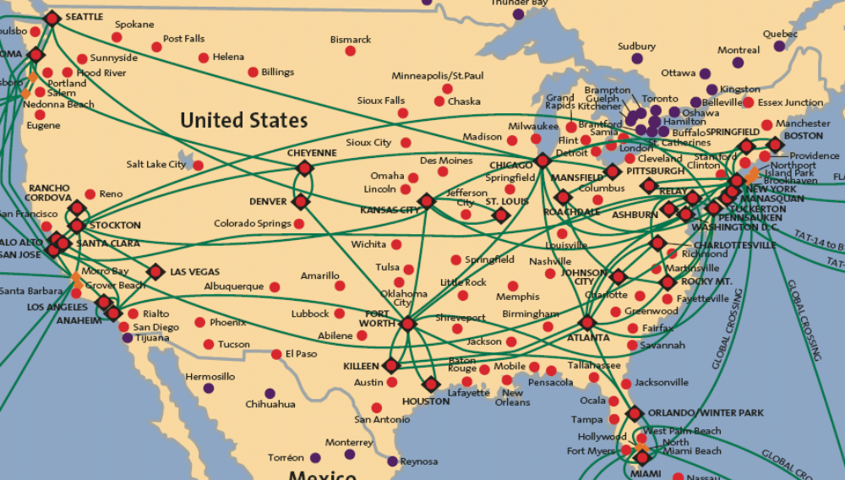
Tier-1 ISP: e.g., Sprint
POP: point-of-presence
to/from backbone
…
peering
….
…
…
…
to/from customers
Introduction
1-<number>

Slide 42
Internet structure: network of networks
Nhà cung cấp dịch vụ cấp 2 (“Tier-2” ISPs): nhỏ hơn, độ bao phủ cấp vùng
  Kết nối đến 1 hoặc nhiều ISP cấp 1, cũng có thể với các ISP cấp 2 khác
Tier-2 ISPs also peer privately with each other.
Tier-2 ISP pays tier-1 ISP for connectivity to rest of Internet
tier-2 ISP is customer of
tier-1 provider
Tier-2 ISP
Tier-2 ISP
Tier 1 ISP
Tier 1 ISP
Tier 1 ISP
Tier-2 ISP
Tier-2 ISP
Tier-2 ISP
Introduction
1-<number>

Slide 43
Internet structure: network of networks
ISP cấp 3 (“Tier-3” ISPs) và các ISP địa phương
  last hop (“access”) network (closest to end systems)
local
ISP
Tier 3
ISP
local
ISP
local
ISP
local
ISP
Local and tier- 3 ISPs are customers of
higher tier ISPs
connecting them to rest of Internet
Tier-2 ISP
Tier-2 ISP
Tier 1 ISP
Tier 1 ISP
Tier 1 ISP
Tier-2 ISP
Tier-2 ISP
Tier-2 ISP
local
ISP
local
ISP
local
ISP
local
ISP
Introduction
1-<number>

Slide 44
Internet structure: network of networks
Một gói tin đi xuyên qua nhiều mạng!
local
ISP
Tier 3
ISP
local
ISP
local
ISP
local
ISP
Tier-2 ISP
Tier-2 ISP
Tier 1 ISP
Tier 1 ISP
Tier 1 ISP
Tier-2 ISP
Tier-2 ISP
Tier-2 ISP
local
ISP
local
ISP
local
ISP
local
ISP
Introduction
1-<number>

Slide 45
Chapter 1: roadmap
  1.1 What is the Internet?
  1.2 Network edge
    end systems, access networks, links
  1.3 Network core
    circuit switching, packet switching, network structure
  1.4 Delay, loss and throughput in packet-switched networks
  1.5 Protocol layers, service models
  1.6 Networks under attack: security
  1.7 History
Introduction
1-<number>

Slide 46
How do loss and delay occur?
packets queue in router buffers
packet arrival rate to link exceeds output link capacity
packets queue, wait for turn
packet being transmitted (delay)
A
B
packets queueing (delay)
free (available) buffers: arriving packets
dropped (loss) if no free buffers
Introduction
1-<number>

Slide 47
Four sources of packet delay
1. nodal processing:
  check bit errors
  determine output link
2. queueing
  time waiting at output link for transmission
  depends on congestion level of router
transmission
A
propagation
B
nodal
processing
queueing
Introduction
1-<number>

Slide 48
Delay in packet-switched networks
3. Transmission delay:
R=link bandwidth (bps)
L=packet length (bits)
time to send bits into link = L/R
4. Propagation delay:
d = length of physical link
s = propagation speed in medium (~2x10⁸ m/sec)
propagation delay = d/s
Note: s and R are very different quantities!
transmission
A
propagation
B
nodal
processing
queueing
Introduction
1-<number>

Slide 49
Một ví dụ
Tính thời gian cần để truyền gói tin 10 Kbyte, lan truyền trên đường truyền dài 1000 km, tốc độ lan truyền [propagation speed] là 2 x 10⁸ m/s, và tốc độ truyền [transmission rate] là 4 Mbps.
Thời gian cần để đưa hết gói tin lên đường truyền [Transmission delay]= L/R
=(10 ×10³ × 8)/ (4×10⁶)=2 × 10⁻² s = 20 msec
Thời gian cần để gói tin lan truyền [Propagation delay]=d/s
=(1000×10³)/ (2×10⁸)=5 ×10⁻³s=5 msec
Tổng thời gian= 20 msec + 5 msec = 25 msec
Chương 1: Giới thiệu
1-<number>

Slide 50
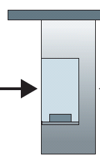

Caravan analogy
100 km
100 km
Đoàn caravan gồm 10 xe
Trạm thu phí 2
Trạm thu phí 1
Các xe hơi “lan truyền” ở vận tốc 100 km/h
Trạm thu phí phục vụ mỗi xe mất 12 giây (transmission time)
Xe ôtô~bit; caravan ~ packet
Q: Thời gian cần để đoàn caravan làm xong thủ tục ở trạm thu phí 1 và tập kết đến trạm thu phí thứ 2?
Thời gian để trạm thu phí “đẩy” toàn đoàn caravan lên đường = 12*10=120 giây
Thời gian để chiếc xe sau cùng đi từ trạm 1 đến trạm 2: 100km/(100km/h)= 1 h
A: 62 phút
Introduction
1-<number>

Slide 51
Caravan analogy (more)
100 km
100 km
Đoàn caravan gồm 10 xe
Trạm thu phí 2
Trạm thu phí 1
Đúng vậy! Sau 7 phút, xe thứ nhất đến trạm thu phí 2, và 3 xe vẫn còn ở trạm 1
Bit đầu tiên của gói tin có thể đến router thứ 2 trước khi gói tin được truyền đi hết ở router thứ 1!
  See Ethernet applet at AWL Web site
Các xe “lan truyền” với tốc độ 1000km/h
Trạm thu phí phục vụ 1 xe mất 1 phút
Q: Các xe sẽ đến trạm thứ 2 trước khi tất cả các xe được phục vụ xong ở trạm 1?
Introduction
1-<number>

Slide 52

Nodal delay
d_{proc} = processing delay
  typically a few microsecs or less
d_{queue} = queuing delay
  depends on congestion
d_{trans} = transmission delay
  = L/R, significant for low-speed links
d_{prop} = propagation delay
  a few microsecs to hundreds of msecs
Introduction
1-<number>

Slide 53

Queueing delay (revisited)
R=tốc độ truyền cho phép của đường truyền (bps)
L=chiều dài gói tin (bits)
a=tốc độ trung bình của gói tin
ρ = traffic intensity = La/R
Delay = 1 /(1-ρ)
La/R ~ 0: độ chờ (trung bình ở hàng đợi) nhỏ
La/R -> 1: độ chờ (trung bình ở hàng đợi) lớn
La/R > 1: độ chờ có thể rất lớn!
Introduction
1-<number>

Slide 54
“Real” Internet delays and routes
What do “real” Internet delay & loss look like?
Traceroute program: đo độ trễ từ máy nguồn đến router, dọc theo đường đến máy đích. Với mọi i:
  gửi 3 gói tin đến router thứ i nằm trên con đường đến đích
  router i sẽ gửi các gói tin về máy nguồn
  Máy nguồn sẽ tính được thời gian gói tin đi-về
3 probes
3 probes
3 probes
Introduction
1-<number>

Slide 55
“Real” Internet delays and routes
traceroute: gaia.cs.umass.edu to www.eurecom.fr
Three delay measurements from
gaia.cs.umass.edu to cs-gw.cs.umass.edu
1 cs-gw (128.119.240.254) 1 ms 1 ms 2 ms
2 border1-rt-fa5-1-0.gw.umass.edu (128.119.3.145) 1 ms 1 ms 2 ms
3 cht-vbns.gw.umass.edu (128.119.3.130) 6 ms 5 ms 5 ms
4 jn1-at1-0-0-19.wor.vbns.net (204.147.132.129) 16 ms 11 ms 13 ms
5 jn1-so7-0-0-0.wae.vbns.net (204.147.136.136) 21 ms 18 ms 18 ms
6 abilene-vbns.abilene.ucaid.edu (198.32.11.9) 22 ms 18 ms 22 ms
7 nycm-wash.abilene.ucaid.edu (198.32.8.46) 22 ms 22 ms 22 ms
8 62.40.103.253 (62.40.103.253) 104 ms 109 ms 106 ms
9 de2-1.de1.de.geant.net (62.40.96.129) 109 ms 102 ms 104 ms
10 de.fr1.fr.geant.net (62.40.96.50) 113 ms 121 ms 114 ms
11 renater-gw.fr1.fr.geant.net (62.40.103.54) 112 ms 114 ms 112 ms
12 nio-n2.cssi.renater.fr (193.51.206.13) 111 ms 114 ms 116 ms
13 nice.cssi.renater.fr (195.220.98.102) 123 ms 125 ms 124 ms
14 r3t2-nice.cssi.renater.fr (195.220.98.110) 126 ms 126 ms 124 ms
15 eurecom-valbonne.r3t2.ft.net (193.48.50.54) 135 ms 128 ms 133 ms
16 194.214.211.25 (194.214.211.25) 126 ms 128 ms 126 ms
17 * * *
18 * * *
19 fantasia.eurecom.fr (193.55.113.142) 132 ms 128 ms 136 ms
trans-oceanic
link
* means no response (probe lost, router not replying)
Introduction
1-<number>

Slide 56
Packet loss
Hàng đợi (queue) trước đường truyền có kích thước có hạn
Các gói tin đến một hàng đợi đã đầy sẽ bị mất
Các gói tin bị mất có thể được truyền lại, hoặc không
buffer
(waiting area)
packet being transmitted
A
B
packet arriving to
full buffer is lost
Introduction
1-<number>

Slide 57
Throughput
Thông lượng (throughput) : số bit truyền giữa bên truyền và nhận trong một đơn vị thời gian
  Tức thời: tính ở một thời điểm.
  Trung bình: tính trong 1 khoảng thời gian dài.
link capacity
R_{s} bits/sec
link capacity
R_{c} bits/sec
server, with
file of F bits
to send to client
pipe that can carry
fluid at rate
R_{s} bits/sec)
pipe that can carry
fluid at rate
R_{c} bits/sec)
server sends bits
(fluid) into pipe
Introduction
1-<number>

Slide 58
Throughput (more)
R_{s} < R_{c} What is average end-end throughput?
R_{s} bits/sec
R_{c} bits/sec
R_{s} > R_{c} What is average end-end throughput?
R_{s} bits/sec
R_{c} bits/sec
bottleneck link
link on end-end path that constrains end-end throughput
Introduction
1-<number>

Slide 59
Throughput: Internet scenario
R_{s}
per-connection end-end throughput: min(R_{c},R_{s},R/10)
in practice: R_{c} or R_{s} is often bottleneck
R_{s}
R_{s}
R
R_{c}
R_{c}
R_{c}
10 connections (fairly) share backbone bottleneck link R bits/sec
Introduction
1-<number>

Slide 60
Chapter 1: roadmap
  1.1 What is the Internet?
  1.2 Network edge
    end systems, access networks, links
  1.3 Network core
    circuit switching, packet switching, network structure
  1.4 Delay, loss and throughput in packet-switched networks
  1.5 Protocol layers, service models
  1.6 Networks under attack: security
  1.7 History
Introduction
1-<number>

Slide 61
Protocol “Layers”
Mạng vốn phức tạp!
Gồm nhiều “thứ”:
  hosts
  routers
  links of various media
  applications
  protocols
  hardware, software
Question:
Có cách gì để tổ chức cấu trúc của mạng không?
Introduction
1-<number>

Slide 62
Organization of air travel
Quầy vé (mua vé)
Hành lý (giao)
gates (chất hàng)
Cất cánh
Điều khiển bay
Quầy vé (than phiền)
Hành lý (nhận)
gates (dỡ hàng)
Hạ cánh
Điều khiển bay
Điều khiển bay
Một chuỗi gồm nhiều buớc
Introduction
1-<number>

Slide 63

Layering of airline functionality
ticket (purchase)
baggage (check)
gates (load)
runway (takeoff)
airplane routing
ticket (complain)
baggage (claim
gates (unload)
runway (land)
airplane routing
ticket
baggage
gate
takeoff/landing
airplane routing
airplane routing
airplane routing
departure
airport
intermediate air-traffic
control centers
arrival
airport
Layers: mỗi tầng (layer) cài đặt một dịch vụ (service)
  Nhờ chính những hành động ngay tầng đó
  Nhờ những dịch vụ được cung cấp bởi các tầng bên dưới nó.
Introduction
1-<number>

Slide 64
Why layering?
Đối phó với các hệ thống phức tạp:
Cấu trúc rõ ràng cho phép định danh, mối quan hệ phức tạp giữa các thành phần hệ thống phức tạp
  Mô hình tham khảo được phân tầng
Module hóa giúp dễ bảo trì và cập nhật hệ thống
  Việc thay đổi cách cài cặt dịch vụ của một tầng không ảnh hưởng đến phần còn lại của hệ thống
Introduction
1-<number>

Slide 65
Internet protocol stack
application: cung cấp các ứng dụng mạng
  FTP, SMTP, HTTP
transport: truyền dữ liệu giữa các tiến trình (process)
  TCP, UDP
network: hướng (định tuyến) các datagrams đi từ nguồn đến đích
  IP, routing protocols
link: truyền dữ liệu giữa các phần tử mạng láng giềng nhau
  PPP, Ethernet
physical: truyền dòng bits “trên dây”
application
transport
network
link
physical
Introduction
1-<number>

Slide 66
ISO/OSI reference model
presentation: cho phép các ứng dụng tạo ra các biểu diễn lại dữ liệu, e.g., mã hóa dữ liệu, nén dữ liệu, …
session: đồng bộ hóa, checkpointing, khôi phục các phiên trao đổi dữ liệu
Chồng giao thức Internet “thiếu” các tầng này!
  Các dịch vụ này, nếu cần, phải đuợc cài đặt trong ứng dụng
  Cần không?
application
presentation
session
transport
network
link
physical
Introduction
1-<number>

Slide 67
Encapsulation
source
message
M
application
transport
network
link
physical
segment
H_{t}
M
H_{t}
datagram
H_{n}
H_{n}
H_{t}
M
frame
H_{l}
H_{n}
H_{t}
M
link
physical
switch
destination
H_{n}
H_{t}
M
network
link
physical
M
application
transport
network
link
physical
H_{l}
H_{n}
H_{t}
M
H_{n}
H_{t}
M
H_{t}
M
H_{n}
H_{t}
M
H_{l}
H_{n}
H_{t}
M
router
Introduction
1-<number>

Slide 68
Chapter 1: roadmap
  1.1 What is the Internet?
  1.2 Network edge
    end systems, access networks, links
  1.3 Network core
    circuit switching, packet switching, network structure
  1.4 Delay, loss and throughput in packet-switched networks
  1.5 Protocol layers, service models
  1.6 Networks under attack: security
  1.7 History
Introduction
1-<number>

Slide 69
Network Security
An ninh mạng nhằm nghiên cứu về:
  Cách thức kẻ xấu tấn công vào MMT
  Cách thức bảo vệ MMT khỏi các đợt tấn công
  Cách thức thiết kế mạng đề kháng với các đợt tấn công
Ban đầu, Internet không được thiết kế với các ý định an ninh
  original vision: “a group of mutually trusting users attacked to a transparent network” ☺
  An ninh mạng cần được xem xét ở tất cả các tầng!
Introduction
1-<number>

Slide 70
Bad guys can put malware into hosts via Internet
Malware có thể xâm nhập máy tính từ virus, worm, hoặc trojan horse
Spyware malware có thể ghi nhận bàn phím, viếng thăm website, tải thông tin lên các site
Các máy tính bị lây nhiễm có thể được kết nạp vào một botnet, được sử dụng cho các tấn công spam hoặc DDoS.
Malware thường có khả năng tự nhân bản (self-replicating): từ một máy tính bị lây nhiễm, tìm kiếm các máy tính khác để lây nhiễm tiếp.
Introduction
1-<number>

Slide 71
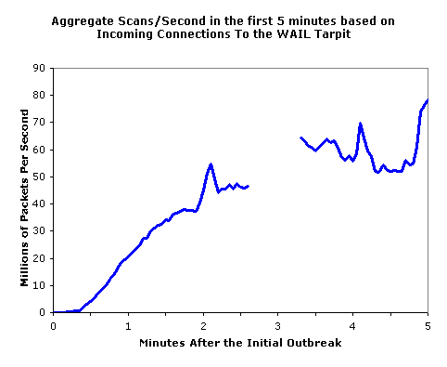
Bad guys can put malware into hosts via Internet
Trojan horse
  Phần ẩn của một vài phần mềm có ích.
  Hiện tại: dưới dạng các Active-X, plugin từ các trang Web
Virus
  Gây lây nhiễm nhờ việc con người kích hoạt ứng dụng.
  Tự nhân bản: tự lây lan chính nó đến các file khác trong cùng máy
Worm:
  Gây lây nhiễm bằng việc tấn công vào các lổ hổng bảo mật, ko cần người kích hoạt
  Tự nhân bản: tự lây lan chính nó đến các máy tính khác
Sapphire Worm: aggregate scans/sec
in first 5 minutes of outbreak (CAIDA, UWisc data)
Introduction
1-<number>

Slide 72

Bad guys can attack servers and network infrastructure
Tấn công từ chối dịch vụ (Denial of service -DoS): kẻ tấn công sử dụng một số luợng lớn các truy cập hợp lệ làm cạn kiệt tài nguyên mạng (Server, băng thông)
Chọn đích tấn công
Xâm nhập các máy tính khác từ mạng
Huy động các máy tính bị xâm nhập, đồng loạt gửi các gói tin đến máy bị tấn công
target
Introduction
1-<number>

Slide 73
The bad guys can sniff packets
Packet sniffing:
  broadcast media (shared Ethernet, wireless)
  promiscuous network interface reads/records all packets (e.g., including passwords!) passing by
A
C
src:B dest:A payload
B
  Wireshark software used for end-of-chapter labs is a (free) packet-sniffer
Introduction
1-<number>

Slide 74
The bad guys can use false source addresses
IP spoofing: send packet with false source address
A
C
src:B dest:A payload
B
Introduction
1-<number>

Slide 75

The bad guys can record and playback
record-and-playback: sniff sensitive info (e.g., password), and use later
  password holder is that user from system point of view
C
A
src:B dest:A user: B; password: foo
B
Introduction
1-<number>

Slide 76
Network Security
more throughout this course
chapter 8: focus on security
crypographic techniques: obvious uses and not so obvious uses
Introduction
1-<number>

Slide 77
Chapter 1: roadmap
  1.1 What is the Internet?
  1.2 Network edge
    end systems, access networks, links
  1.3 Network core
    circuit switching, packet switching, network structure
  1.4 Delay, loss and throughput in packet-switched networks
  1.5 Protocol layers, service models
  1.6 Networks under attack: security
  1.7 History
Introduction
1-<number>

Slide 78

Internet History
1961-1972: Early packet-switching principles
1961: Kleinrock - queueing theory shows effectiveness of packet-switching
1964: Baran - packet-switching in military nets
1967: ARPAnet conceived by Advanced Research Projects Agency
1969: first ARPAnet node operational
1972:
  ARPAnet public demonstration
  NCP (Network Control Protocol) first host-host protocol
  first e-mail program
  ARPAnet has 15 nodes
Introduction
1-<number>

Slide 79
Internet History
1972-1980: Internetworking, new and proprietary nets
1970: ALOHAnet satellite network in Hawaii
1974: Cerf and Kahn - architecture for interconnecting networks
1976: Ethernet at Xerox PARC
ate70’s: proprietary architectures: DECnet, SNA, XNA
late 70’s: switching fixed length packets (ATM precursor)
1979: ARPAnet has 200 nodes
Cerf and Kahn’s internetworking principles:
  minimalism, autonomy - no internal changes required to interconnect networks
  best effort service model
  stateless routers
  decentralized control
define today’s Internet architecture
Introduction
1-<number>

Slide 80
Internet History
1980-1990: new protocols, a proliferation of networks
1983: deployment of TCP/IP
1982: smtp e-mail protocol defined
1983: DNS defined for name-to-IP-address translation
1985: ftp protocol defined
1988: TCP congestion control
new national networks: Csnet, BITnet, NSFnet, Minitel
100,000 hosts connected to confederation of networks
Introduction
1-<number>

Slide 81
Internet History
1990, 2000’s: commercialization, the Web, new apps
Early 1990’s: ARPAnet decommissioned
1991: NSF lifts restrictions on commercial use of NSFnet (decommissioned, 1995)
early 1990s: Web
  hypertext [Bush 1945, Nelson 1960’s]
  HTML, HTTP: Berners-Lee
  1994: Mosaic, later Netscape
  late 1990’s: commercialization of the Web
Late 1990’s – 2000’s:
more killer apps: instant messaging, P2P file sharing
network security to forefront
est. 50 million host, 100 million+ users
backbone links running at Gbps
Introduction
1-<number>

Slide 82
Internet History
2007:
~500 million hosts
Voice, Video over IP
P2P applications: BitTorrent (file sharing) Skype (VoIP), PPLive (video)
more applications: YouTube, gaming
wireless, mobility
Introduction
1-<number>

Slide 83
Introduction: Summary
Covered a “ton” of material!
Internet overview
what’s a protocol?
network edge, core, access network
  packet-switching versus circuit-switching
  Internet structure
performance: loss, delay, throughput
layering, service models
security
history
You now have:
context, overview, “feel” of networking
more depth, detail to follow!
Introduction
1-<number>

